Slide 1

GIÁO ÁN LÀM QUEN VĂN HỌC Đề tài – Thơ: Phải là hai tay Thời gian: 25-30 phút Lớp: Mẫu giáo nhỡ B4 Giáo viên: Dương Thị Thu Trang
UBND PHƯỜNG PHÚC LỢI
TRƯỜNG MẦM NON HOA TRẠNG NGUYÊN

Slide 2

Hoạt động 1:
BÀI HÁT : CÔ VÀ MẸ

Slide 3
Hoạt động 2:
ĐỌC THƠ KÈM TRANH MINH HỌA

Slide 4
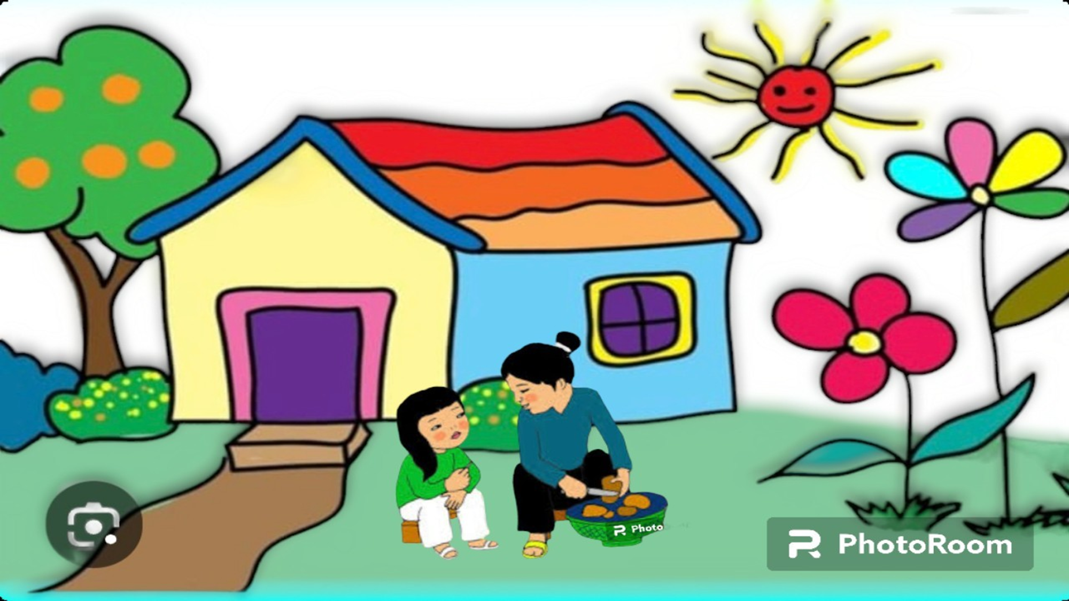

Slide 5
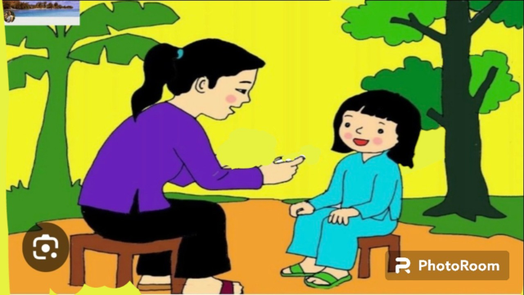

Slide 6
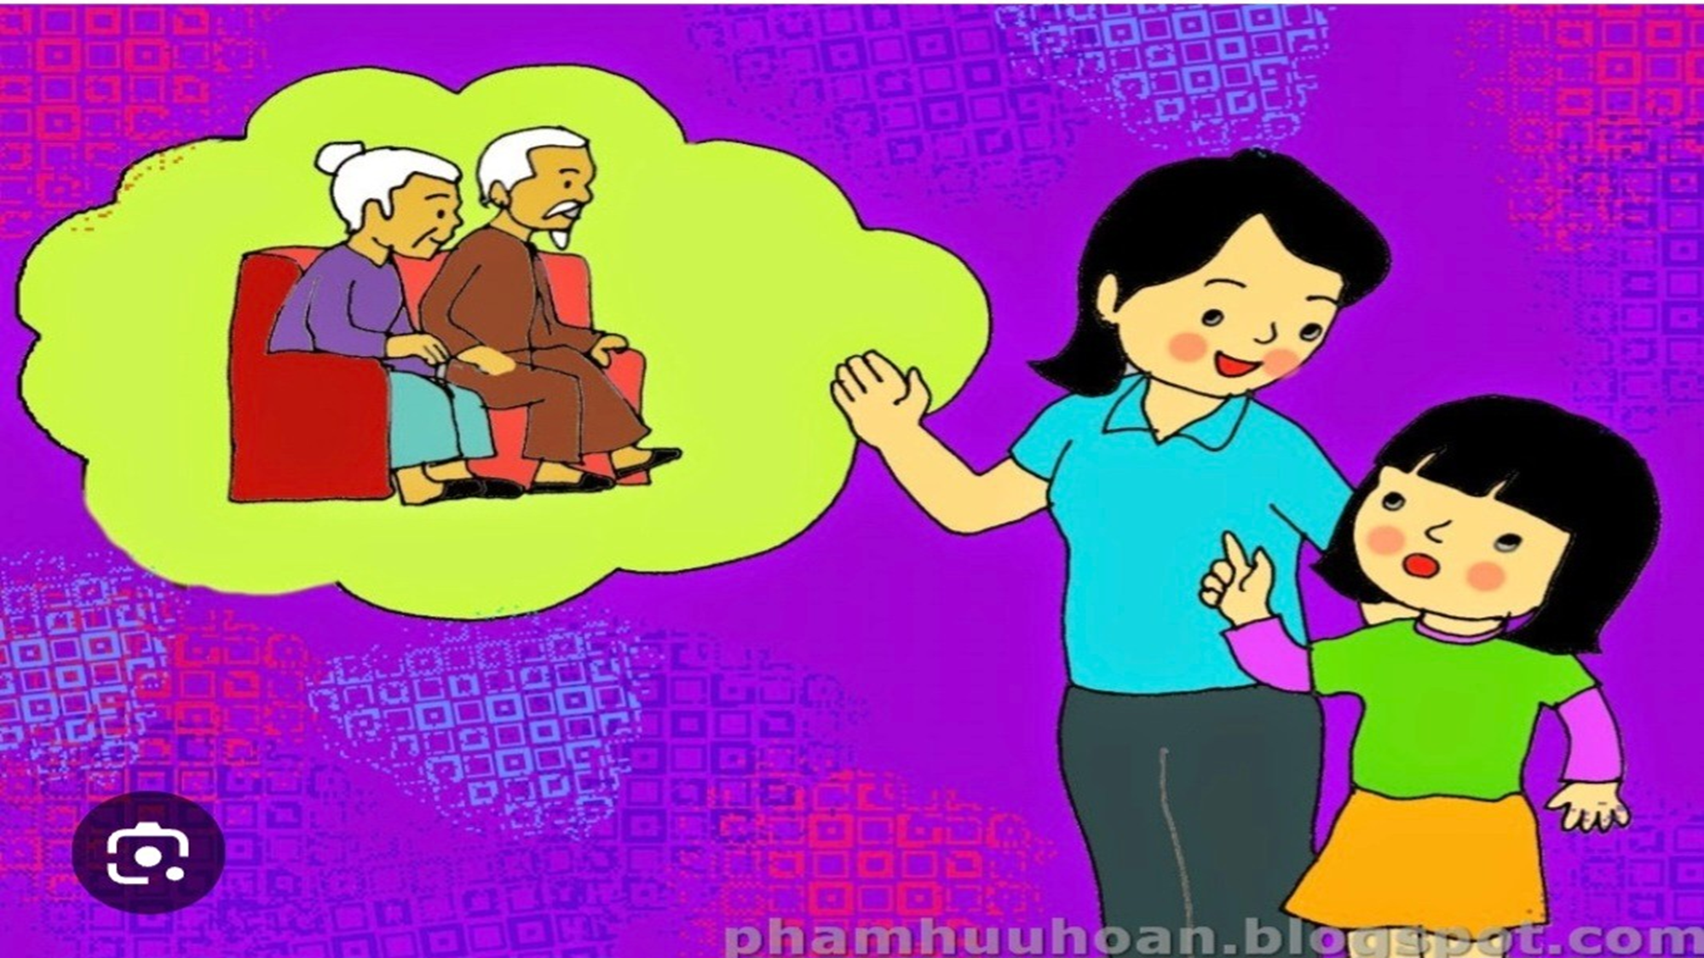

Slide 7
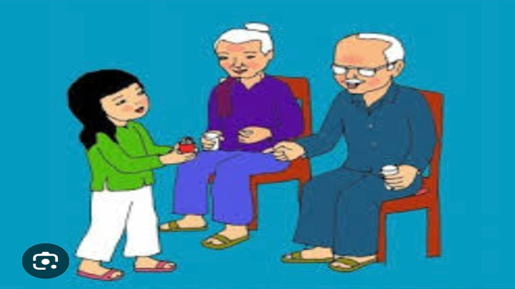

Slide 8
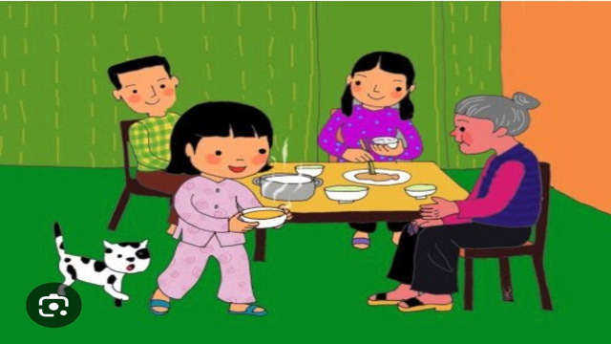

Slide 9
Trò chuyện và đàm thoại
Hoạt động 3:

Slide 10
Hoạt động 4:
DẠY TRẺ ĐỌC THƠ

Slide 11
Bài thơ: Phải là hai tay
Ngồi bên mẹ bé băn khoăn Đưa tăm sao lại đưa bằng hai tay Con ơi, con hỏi rõ hay Cái tăm nhẹ lắm một tay được rồi Nhưng đâu chỉ nhẹ mà thôi Mà là lễ phép với người bề trên Hai tay kính mến đưa lên Là lòng con thảo cháu hiền hiện ra Đưa mời bố, mẹ, ông, bà… Cái tăm hiếu thảo phải là hai tay

Slide 12
Cảm ơn và hẹn gặp lại các con trong buổi học sau.

